Slide 1
小注入条件下双极输运方程的应用例子6.4：过剩载流子浓度的时间和空间相关性
姓名：
学号：
自评：9.5/10
时间：

Slide 2
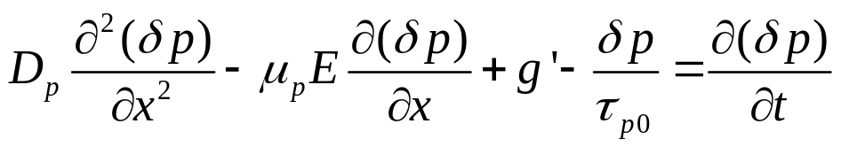

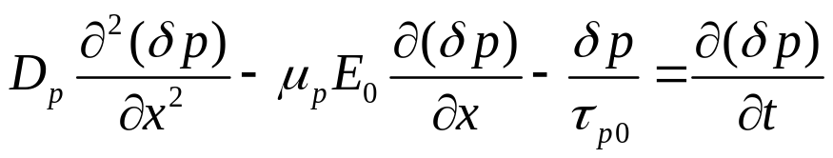

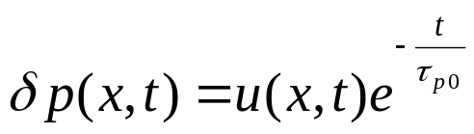

问题描述
假设n型半导体在x=0处且t=0时瞬间产生了有限数量的电子-空穴对，而t>0时g’=0。半导体外加一个+x方向的恒定电场E₀。计算过剩载流子浓度随x和t变化的函数。
问题解答
解：
根据之前对双极输运方程的推导，小注入n型半导体的双极输运方程可以写为
由于g’=0，外加电场为E₀，则上式可写为
由题可知，过剩载流子的产生既不均匀，也未达到稳定状态，过剩载流子的浓度与x和t均相关，且要以时间常数τ_{p0}的速度衰减，因此，该偏微分方程解的形式是

Slide 3
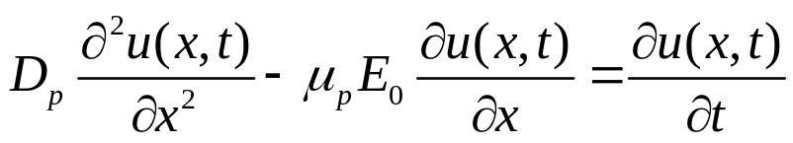

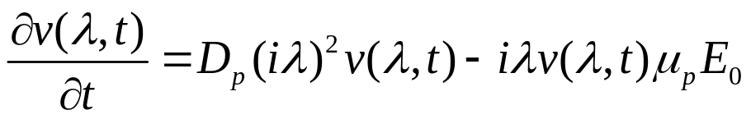

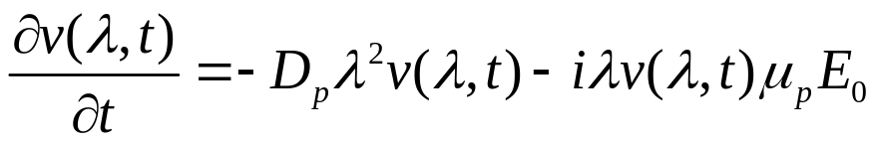



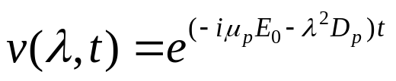

问题解答
将式(3)代入式(2)可得
对x进行傅里叶变换，记F[u(x,t)]=v(λ,t)，代入式(4)，利用傅里叶变换的导数性质可得
整理可得
此时可看作是v关于t的常微分方程，则
可得

Slide 4
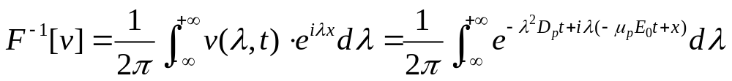


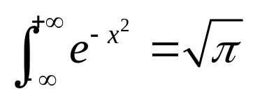


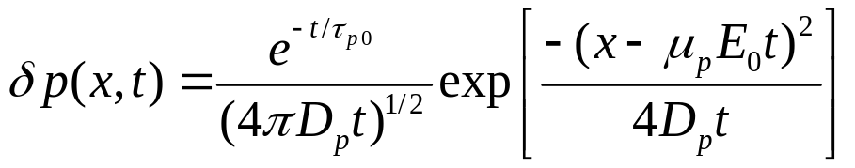

问题解答
得到v(λ,t)后，反变换即可得到u(x,t)，反变换为
配凑指数
根据积分表
再对式(9)进行积分
此即解得u(x,t)，将式(12)代入式(3)，可得

Slide 5
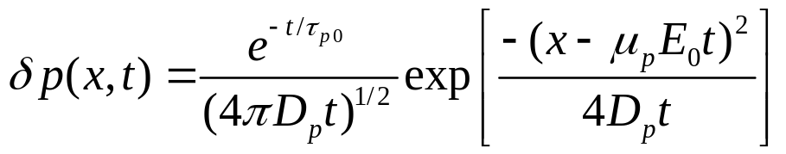
问题解答
则过剩少子空穴的浓度为式(13)
备注：本ppt公式输入使用MathType

